Slide 1
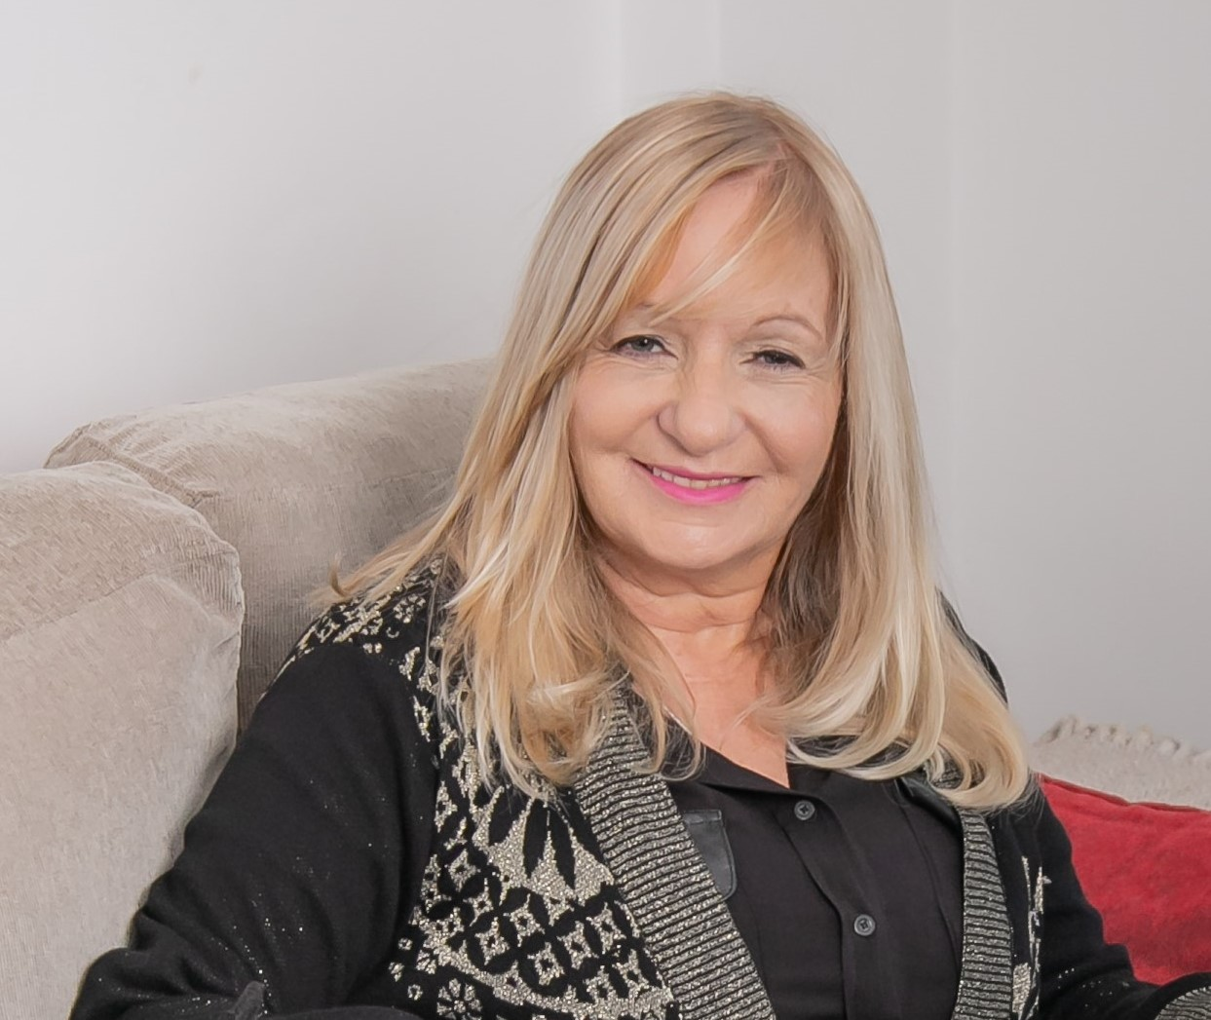
HABLEMOS de
LA PRUEBA DE SELECCIÓN
Webinar
Comenzamos en unos minutos

Slide 2
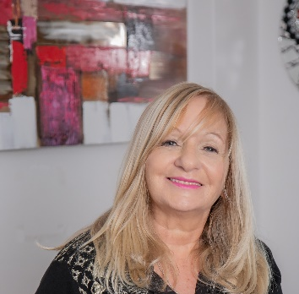
Marta Bonserio
¡De maestra de grado a directora, Inspectora, Inspectora Jefe y asesora de nivel central !
Actualmente es Directora Pedagógica y creadora de MB Consultora Educativa.
Sus estudios: Maestra de primaria, Maestra de adultos y en la Universidad de Lanús la Licenciatura en Gestión Educativa.
Capacita a mis alumnos para atravesar de manera exitosa las pruebas de selección y a los docentes en general para que logren reflexionar sobre sus prácticas.
Siguen sus cursos y charlas gratuitas alumnos de todo el mundo.
Es la Creadora de los cursos EL DIRECTOR EN LA ESCUELA DE HOY y todos los cursos de Prueba de selección para secretaria/o, director/a e Inspector/a, Curso de redacción de actas. También varios cursos y charlas gratuitas en You Tube
También es autora de la recopilación de EL GLOSARIO DE EDUCACIÓN, LA GUÍA PRÁCTICA PARA TUS CLASES y COAUTORA junto a Julieta Ma Karthe DEL MANUAL INTERACTIVO PARA TUS CLASES , Citas imprescindibles para tu prueba de selección, El Proyecto de Supervisión del director/a y Proyecto Educativo Institucional.

Slide 3
HABLEMOS de
LA PRUEBA DE SELECCIÓN
Webinar

Slide 4

¡Gracias!

Slide 5
Estás en el lugar correcto si…
Si sos docente y te querés presentarte a un cargo Jerárquico por primera vez en la Pcia de Bs. As.
Si deseas fervientemente acceder a un cargo Jerárquico.
Si ya te presentaste y querés mejorar tu rendimiento.
Si empezaste varias veces a estudiar y no logras organizarte.
Si querés conocer los secretos para atravesar las distintas instancias.

Slide 6
¿POR QUÉ CREÉ ESTA PROPUESTA?
Quiero que conozcan PASO a PASO el camino a recorrer para prepararte.
Sé que te asusta tanto material y no sabés como organizarte.
Cada una de las instancias de evaluación tienen un formato distinto y no sólo es tener conocimiento, sino hay que saber transmitirlo.
Se cómo ayudarte y me avalan los testimonios de quienes participaron de mis cursos y aprobaron.

Slide 7
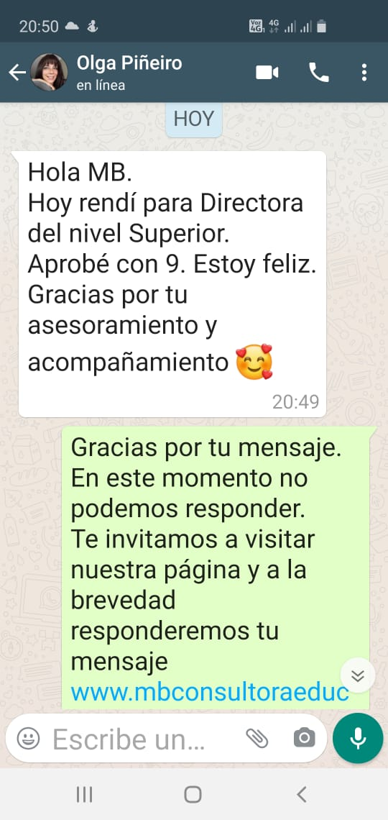
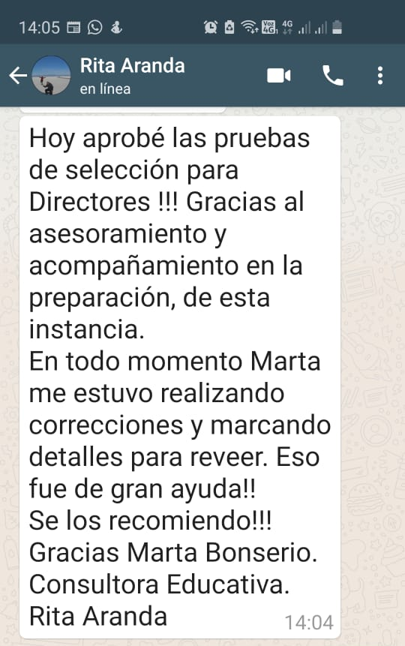
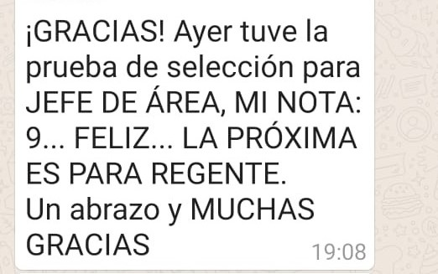
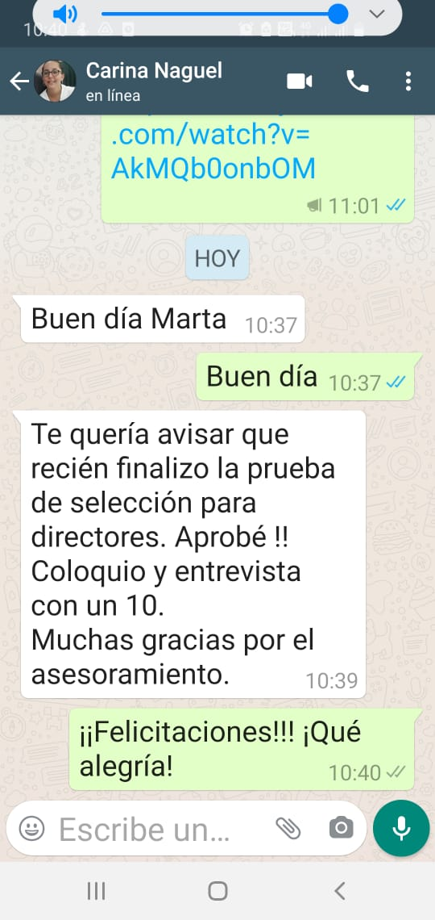
Algunos testimonios de alumnos que aprobaron la prueba de selección 2020
Mirá más testimonios en nuestra página
www.mbconsultoraeducativa.com

Slide 8

¿Te gustan los Regalos?

Slide 9

¡Quedate hasta el FINAL!, vamos a sortear
Tres premios
1º premio un bono de $2000
2º premio un bono de $1500
3º premio un bono de $1000

Slide 10

¡Nada Mejor que
“ El viejo y querido apunte”!

Slide 11



¿Cómo fueron mis experiencias
frente a las pruebas de selección?

Slide 12

Hoy vamos a hablar sobre todo lo que necesitas saber sobre las
PRUEBAS DE SELECCIÓN

Slide 13

PRIMER PASO
Conocer la normativa sobre las instancias de evaluación

Slide 14
¿DÓNDE ENCONTRAR ESTA INFORMACIÓN?
Estatuto del docente de la Provincia de Buenos Aires. Ley 10579. Artículo 75 E.
Disposición de la convocatoria a las Pruebas de Selección

Slide 15

Requisitos de inscripción
Antigüedad docente:
    Secretaria/o 5 años
    Director/a 7 años
    Inspector/a 10 años
Ser titular
Titulo habilitante
En todos los casos la antigüedad en los servicios será computada al 31 de diciembre del año anterior al llamado a concurso
ARTÍCULO 82.- (Texto según Decreto Nº 441/95)

Slide 16
¿Quiénes conforman la Comisión Evaluadora?
PARA CARGOS DE INSPECTOR/A:
Director del nivel o modalidad/ un asesor
Un (1) inspector jefe
Un (1) inspectores de área para cargos
PARA CARGO DE DIRECTOR/A:
Dos (2) inspectores de área.
Un (1) director/a
PARA CARGO DE SECRETARIO/A:
un (1) inspector de área ·
Un (1) director/a de servicio que no sea el que se cubre ·
Un (1) secretario

Slide 17
INSTANCIAS DE EVALUACIÓN
PARA SECRETARIO/A
y
DIRECTOR/A
COLOQUIO:
    Grupal
    Capilla
    Coloquio propiamente dicho
ENTREVISTA:
    individual
PARA INSPECTOR/A
PRUEBA ESCRITA:
Informe de visita a escuela o prueba escrita
COLOQUIO:
    Grupal
    Capilla
    Coloquio propiamente dicho
ENTREVISTA:
    individual

Slide 18

CON CUÁNTO SE APRUEBA
Y
CON CUÁNTO SE MERITÚA

Slide 19
SEGUNDO PASO
Organización del material

Slide 20

Organización del material
Tener todo el material
Aprender a organizarlo
Armar un orden de estudio
Crear hábitos

Slide 21
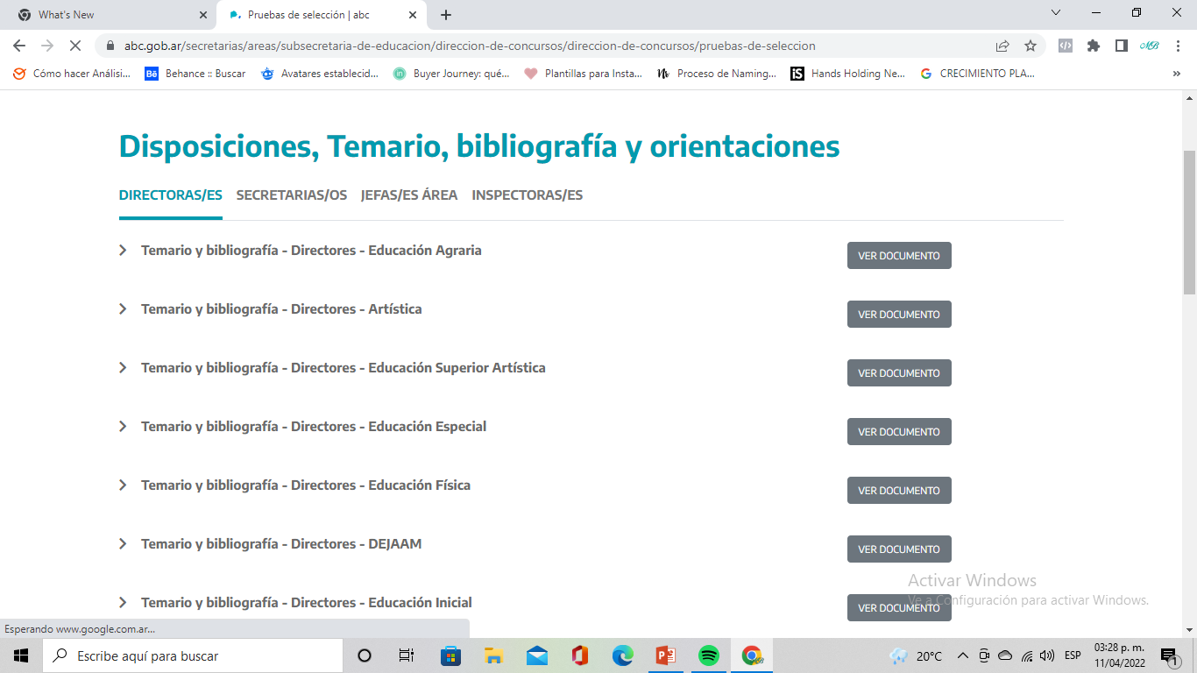

Slide 22

Tenemos en nuestras aulas virtuales la bibliografía para todos los niveles y modalidades y un recorrido que les permitirá organizarse

Slide 23
TERCER PASO
Cómo estudiar

Slide 24
ANÁLISIS TEMARIO
EJE 1
EJE 2
EJE 3
LINEAMIENTOS POLÍTICOS, INSTITUCIONALES Y PEDAGÓGICOS DEL NIVEL O MODALIDAD
ESTADO, SISTEMA Y POLÍTICAS EDUCATIVAS
LAS PRÁCTICAS DE CONDUCCIÓN DE ACUERDO AL CARGO QUE ASPIRAN

Slide 25
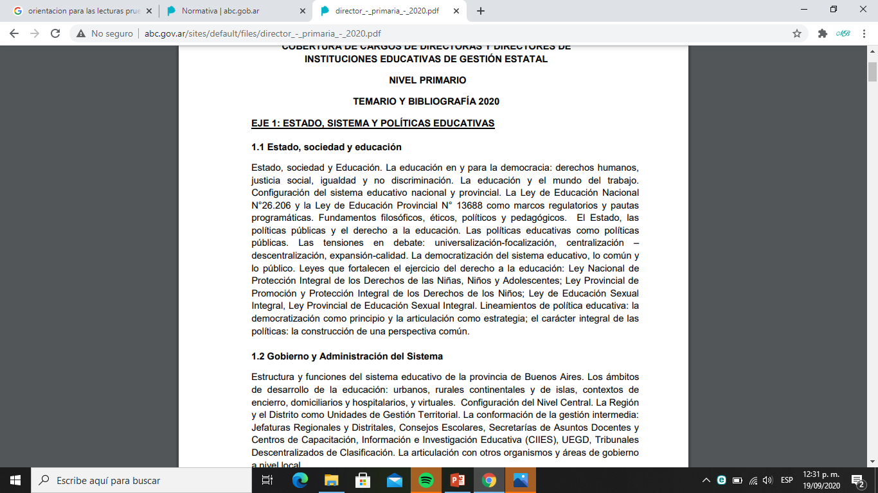

Slide 26
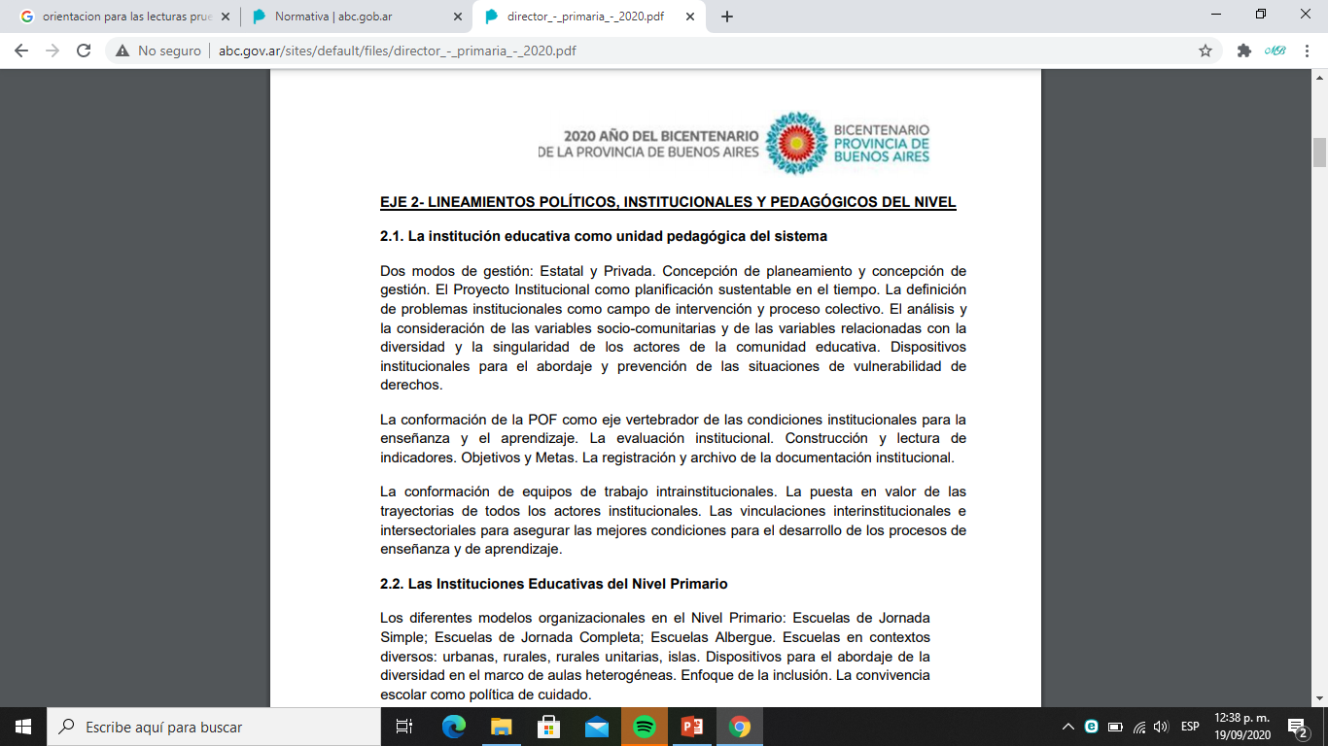

Slide 27
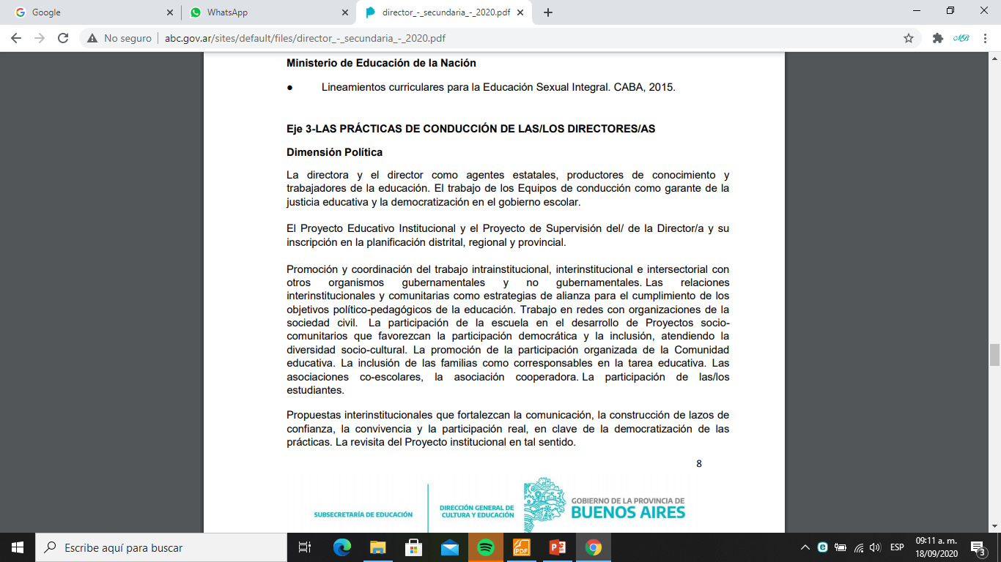

Slide 28

Armar informes de lectura por temas
Preparar citas de autor para cada tema
Tener un glosario

Slide 29

EBOOK
Citas de autores imprescindibles para tu Prueba de Selección

Slide 30
Quedate hasta el final te podés ganar uno de los bonos

Slide 31
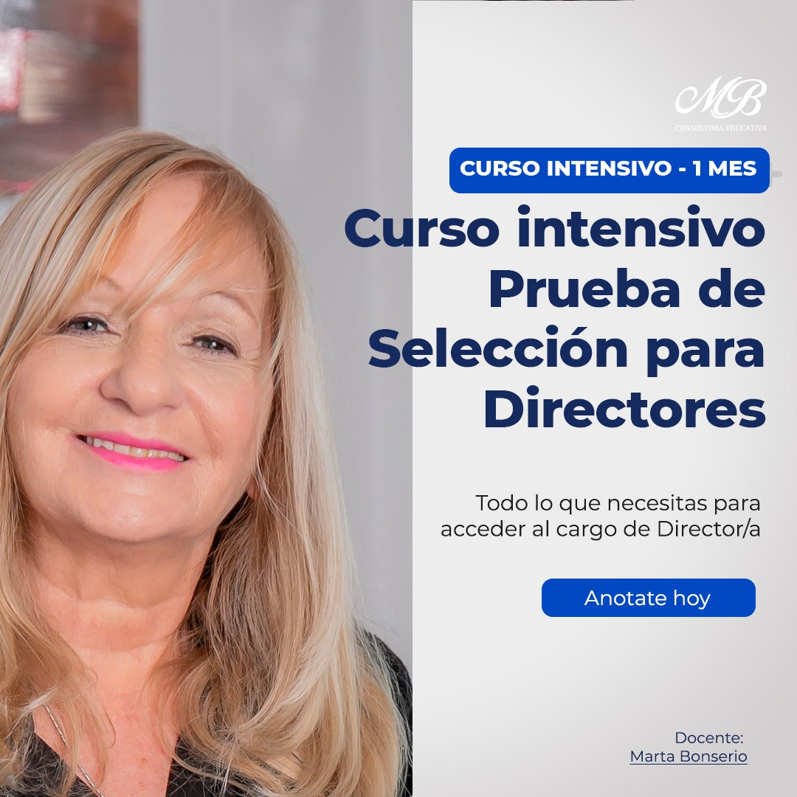
A pedido de muchos de ustedes ampliamos el cupo
sábado23 de abril
7, 14 y 21 de mayo
Práctica intensiva de coloquio
Y
entrevista

Slide 32


CON LA INSCRIPCIÓN AL CURSO INTENSIVO
TE LLEVAS
DIEZ
PROBLEMÁTICAS PARA PRACTICAR
ACCESO A CASI
TODA LA
BIBLIOGRAFÍA

Slide 33
VALOR DEL CURSO $15000
Si te inscribís antes del 17 de marzo inclusive
PRECIO PROMOCIONAL de $13.500
6 cuotas sin interés de $2.250.
¿Sos alumno/a de MB?
tenés un descuento de 10%
$12.150
o 6 cuotas sin interés de $2.025

Slide 34
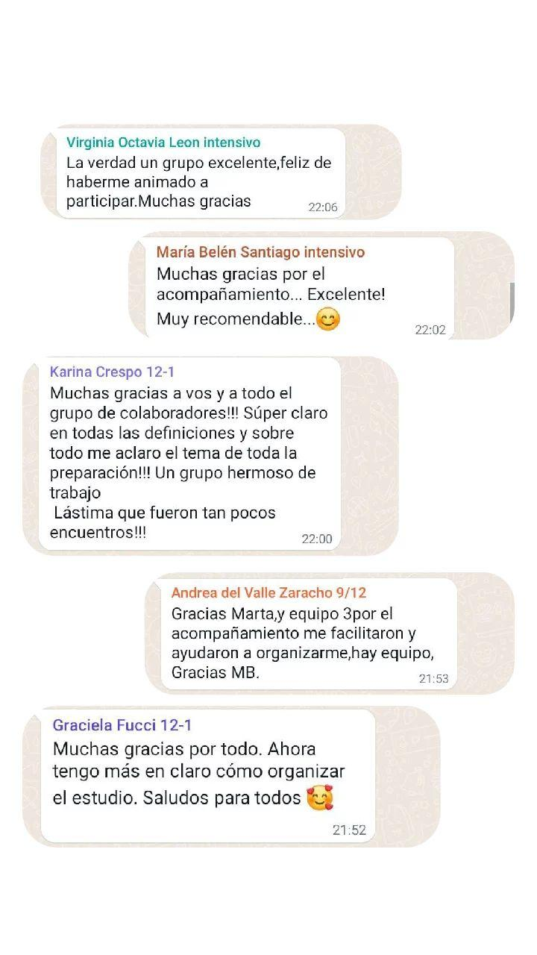

Slide 35
CUARTO PASO
PRIMER INSTANCIA INSPECTORES

Slide 36
Instancia escrita: distintos formatos
INFORME VISITA A ESCUELA
PRUEBA ESCRITA
Presencial
Individual
Observación de insumos de la institución
Escrito en el recinto elegido
para tal fin
Virtual
Individual
Escrito desde el hogar y escaneado

Slide 37
QUINTO PASO
CÓMO PREPARAR EL COLOQUIO

Slide 38

Revisar la grilla de evaluación que utiliza la Comisión Evaluadora
Veamos un ejemplo

Slide 39
ASPECTOS A CONSIDERAR
1.- ABORDAJE DE LA PROBLEMÁTICA - Encuadre y análisis de la situación. Fundamentación Articulación teórico práctica en el análisis de la problemática planteada. Selección de aspectos relevantes y relaciones entre los mismos. Prácticas de intervención Diversidad y pertinencia de las propuestas. Aporte al fortalecimiento de la trama institucional. Posicionamiento sobre el ejercicio de la función. Reflexión, pertinencia y especificidad en las conclusiones elaboradas CALIFICACIÓN PARCIAL Puntaje máximo: 6

Slide 40
2.- PARTICIPACIÓN GRUPAL Aportes al fortalecimiento y regulación de la dinámica del grupo. Actitud de respeto en situaciones de consenso y disenso. Equilibrio en la participación. Capacidad para incluir el aporte del otro. CALIFICACIÓN PARCIAL Puntaje máximo: 4

Slide 41
Durante la capilla armar un esquema
¿Cuál es el problema a resolver?
¿Sobre qué autor/es se podría fundamentar la resolución?
¿Sobre qué normativa: cuál es la más apropiada para ese caso
Acciones concretas enmarcadas en el PES: cómo, con quiénes, con qué.
Acciones de monitoreo y evaluación

Slide 42
EL COLOQUIO
Tres profesionales que debaten un problema desde el rol al que aspiran
Los aspirantes deben participar de manera equilibrada y cordial.
Deben utilizar un vocabulario pertinente.
La problemática se debe resolver con una introducción, acciones enmarcadas en el PES y una conclusión.

Slide 43

DIMENSIONES
POLITICA
PEDAGÓGICA
COMUNICACIONAL
ADMINISTRATIVA ORGANIZACIONAL

Slide 44
SEXTO PASO
LA ENTREVISTA

Slide 45
¡Si aprobaste la primera instancia, podrás acceder a la entrevista!

Slide 46
Es individual.
Por lo general, se trabaja sobre los aspectos que faltaron en el coloquio, y se pide al participante que amplíe.
En algunos casos se preguntan sobre temas que pertenecen al temario.
Se evalúa sobre todo el posicionamiento en el rol.

Slide 47


Slide 48

¿Qué es una problemática?

Slide 49

Una problemática plantea un problema a resolver desde el rol al que se aspira, fundamentado en la bibliografía y normativa que propone la resolución para la prueba de selección.

Slide 50
PROBLEMÁTICA
La inclusión requiere garantizar el acceso, la permanencia y el egreso con aprendizajes, pero también que el tránsito de los niños, niñas, adolescentes, jóvenes y adultos por el sistema educativo y sus instituciones se produzcan lazos sociales, significativos, de reconocimiento, de valoración y de cuidado de los sujetos entre quienes “pueden” y quienes “no pueden”.
Ud como director de un establecimiento observa un alto índice de repitencia en los alumnos de 1º ciclo.
Analice posibles causales y piense líneas de acción para revertir dicha situación

Slide 51
Partes de la problemática
En todos los casos las problemáticas constan de tres partes:
    1º párrafo te ubica como aspirante en el marco teórico,
    2º párrafo se expresa el problema existente
    3º párrafo te indica cómo se espera sea tu intervención

Slide 52
Cómo resolver el problema
Requiere del análisis y abordaje conjunto, porque lo complejo no se resuelve individualmente:
  se requieren resoluciones diseñadas entre varios;
  requiere colaboración,
  trabajo en equipo

Slide 53
PENSEMOS EL PROBLEMA EN CLAVE PEDAGÓGICA
¿Cuál es el problema?
¿Cuáles son los síntomas que alentaron a
qué existiera este problema?
¿Cuál es la causa de este problema?
DIAGNÓSTICO

Slide 54

Qué acciones se van a planificar a partir de la organización de la agenda de trabajo enmarcadas en el PES

Slide 55
Algunos interrogantes
¿Quiénes intervienen? Ustedes como equipo de supervisión
¿Quienes son los destinatarios de sus acciones? Equipos de Conducción (inspector/a)/ Equipos docentes (director/a)
¿Cuándo? A corto, a mediano y largo plazo
¿En qué espacios?. Reuniones, talleres, capacitaciones, entrevistas, visitas a las escuelas/aula (de acuerdo al rol).
¿Cómo? Con un plan de intervención PES

Slide 56
Planificar acciones acordes a la lectura y análisis pedagógico de la información que brindan los indicadores cuantitativos y cualitativos acordes a la situación problemática planteada

Slide 57
Contextualizar las acciones
A partir de la lectura de los indicadores y teniendo en cuenta la situación diagnosticada se contextualizan las acciones siempre en el marco del Proyecto de Supervisión desde el rol al que se aspira. Y teniendo en cuenta la planificación de su agenda.

Slide 58
ANTE CUALQUIER PROBLEMÁTICA
En el despliegue de su rol, desarrollan ideas y estrategias, seleccionan recursos que convocan a repensar las prácticas de asesoramiento con el objetivo de transformar las prácticas de enseñanza y de las trayectorias escolares de las y los estudiantes

Slide 59
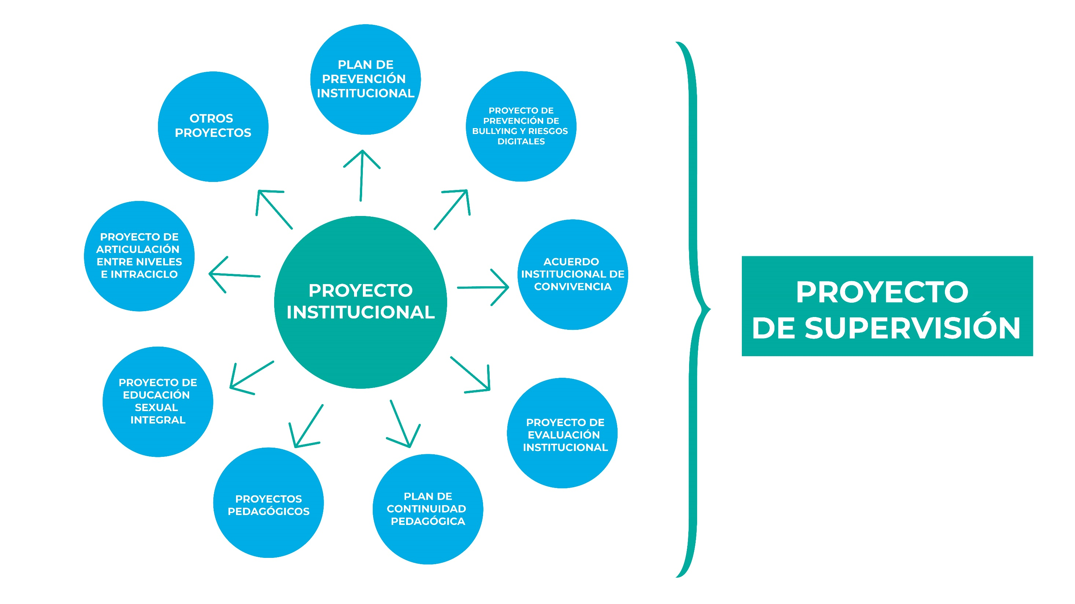

Slide 60
El plan de trabajo de la supervisión direcciona la mirada hacia la construcción de las condiciones institucionales y didácticas para que la enseñanza y el aprendizaje sucedan.

Slide 61

NUEVO LIBRO FÍSICO

Slide 62
Plan de intervención del director/a
tiempo
Talleres de capacitación
Diagnóstico
Primer intervención
Corto
Mediano
Largo
Convocar a otros por ejemplo CIIE u organizaciones para trabajar sobre el tema
plazo
Análisis de indicadores que aparecen en la problemática y otros que se pueden mencionar
Reunión con los docentes involucrados para conversar acerca del problema.
Hacer hincapié en la fundamentación del área o tema
Taller de reflexión sobre el tema con el Equipo docente para analizar posibles estrategias de enseñanza.
análisis de bibliografía de algún autor o documento sobre el tema.
Trabajo con los equipos de docentes de manera personalizada

Slide 63
Trabajo con los equipos de docentes de manera personalizada
Visita al aula para observar los avances de la puesta en marcha las propuestas de enseñanza
Revisión de planificaciones y producciones de los alumnos
Asesoramiento sobre los mismos
Entrevistas con los docentes para sobre situaciones puntuales
Trabajo con parejas pedagógicas

Slide 64
Plan de intervención del Inspector/a
tiempo
Diagnóstico
Primer encuentro
segundo encuentro
Otros encuentros
Corto
Mediano
Largo
plazo
Análisis de indicadores que aparecen en la problemática y otros que se pueden mencionar
Reunión areal
Tratamiento del tema central de la problemática
Análisis de bibliografía o normativa
Taller sobre el PES del Equipo de Conducción haciendo hincapié sobre el tema que surgió del diagnóstico.
Encuentros con otros inspectores/as para trabajar el tema y análisis de bibliografía de algún autor o documento sobre el tema.
Trabajo con los equipos de conducción de manera personalizada

Slide 65
Trabajo con los equipos de conducción de manera personalizada
Visita a la escuela para observar los avances de la puesta en marcha del PES del Equipo de conducción
En las distintas visitas ir con un motivo en particular: por ejemplo ver los informes y registros de asesoramiento que el Equipo directivo realiza a los docentes
Entrevistas en sede para asesorar al equipo de conducción de ser necesario
Visita al aula para asesorar al director sobre las practicas que observa y como tiene que llevar el registro del asesoramiento

Slide 66
Cómo introducir una cita
EBOOK
Citas de autores imprescindibles para tu Prueba de Selección

Slide 67
Cómo y cuándo se monitorearán y evaluarán las intervenciones desarrolladas

Slide 68
Hablemos de la conclusión
Recuerden cuál es el tema
Mencionen en una oración que con las acciones descriptas y las que puedan surgir buscaran resolver el problema
Esta resolución busca la mejora en los aprendizajes de los alumnos
Pueden reforzar con algo de la bibliografía no abriendo el tema sino cerrándolo
Tiene que ser muy contundente pues es lo último que resonará en los oídos de la CE

Slide 69

TE GUÍO A TRAVÉS DE LOS LIBROS DIGITALES Y MIS CURSOS PARA ALCANZAR TU SUEÑO

Slide 70
Algunas ofertas para aprovechar

Slide 71
A pedido de muchos de ustedes ampliamos el cupo
sábado23 de abril
7, 14 y 21 de mayo
Práctica intensiva de coloquio
Y
entrevista

Slide 72
CON LA INSCRIPCIÓN AL CURSO INTENSIVO
TE LLEVAS
DIEZ
PROBLEMÁTICAS PARA PRACTICAR
ACCESO A CASI
TODA LA
BIBLIOGRAFÍA

Slide 73
VALOR DEL CURSO $15000
Si te inscribís antes del 15 de abril inclusive
PRECIO PROMOCIONAL de $13.500
6 cuotas sin interés de $2.250.
¿Sos alumno/a de MB?
tenés un descuento de 10%
$12.150
o 6 cuotas sin interés de $2.025

Slide 74

Valor $8766
Sólo por hoy
$7890 o 6 cuotas de $1315

Slide 75


Valor $8766
Sólo por hoy
$7890 o 6 cuotas de $1315
Valor $11307
Sólo por hoy
$10176 o 6 cuotas de $1696

Slide 76

Valor $3200
Sólo por hoy
$2880 o 6 cuotas de $480

Slide 77
NUEVO LIBRO FÍSICO
¡RESERVÁ EL TUYO!

Slide 78
RECORRIDO
POR EL
LIBRO

Slide 79
NUEVO LIBRO en Papel
¡RESERVÁ EL TUYO!
Valor 3800 extendimos la oferta a sólo $3400 en 6 cuotas sin interés

Slide 80

SORTEO

Slide 81

Sección de preguntas

Slide 82

¡Gracias por participar!

